Slide 1

Sosialisasi dan Bimbingan Teknis
PENGUATAN PENDIDIKAN KARAKTER
BERBASIS KELAS
Jakarta, Februari 2017
KEMENTERIAN PENDIDIKAN DAN KEBUDAYAAN REPUBLIK INDONESIA

Slide 2

Tujuan
Tujuan pelatihan pada Modul ini adalah agar peserta:
Memahami pentingnya PPK dalam proses belajar mengajar di kelas,
Menyadari pentingnya mengembangkan karakter siswa melalui mata pelajaran,
Menyadari pentingnya mengembangkan karakter siswa melalui metode mengajar yang dipilih,
Menyadari pentingnya mengembangkan karakter siswa melalui pengelolaan kelas,
Mampu memberikan keteladanan, memodelkan proses belajar mengajar yang sekaligus menguatkan pendidikan karakter siswa melalui mata pelajaran, metode mengajar, dan pengelolaan kelas.

Slide 3
Pertanyaan Reflektif
“Selama para guru mengajar,
adakah kesempatan untuk mengintegrasikan pengembangan karakter dengan mata pelajaran?”

Slide 4
Latihan
Berpikir – Berpasangan – Berbagi
Lembar Kerja 1 Pada Modul

Slide 5


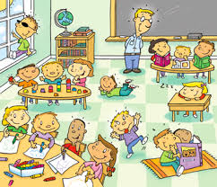

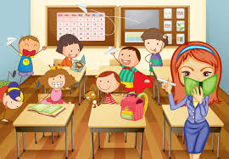
Suasana Kelas
Menyenangkan

Slide 6
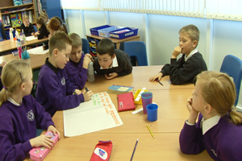
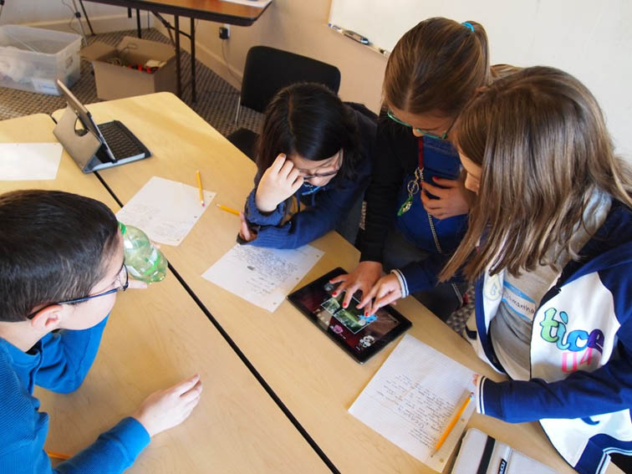
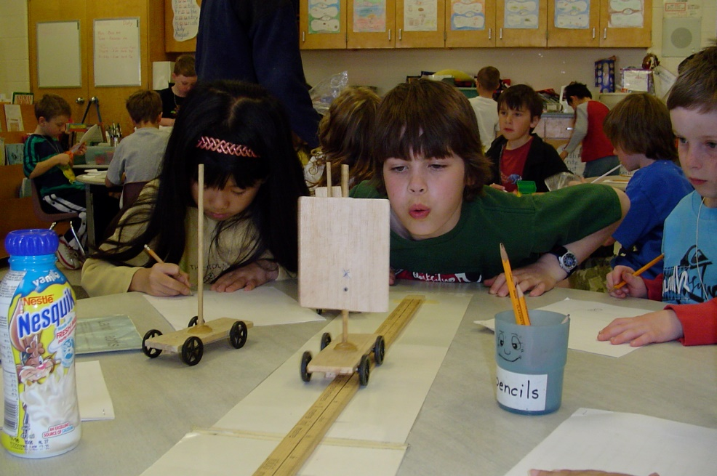
Metode Pengajaran
Baca buku Kajian dan Pedoman Penguatan Pendidikan Karakter halaman 29-31, pada Sub Bab III tentang PPK melalui Pilihan dan Penggunaan Metode Pembelajaran.

Slide 7
Kerja Kelompok
Peserta dibagi dalam kelompok masing-masing 4 orang
Silakan memilih metode pembelajaran yang tepat untuk salah satu mata pelajaran
Sesuaikan dengan karakteristik mata pelajaran tersebut
Bagaimana mengintegrasikan nilai – nilai karakter di dalamnya?
Kelompok berbagi pemahaman satu sama lain di dalam kelompok

Slide 8
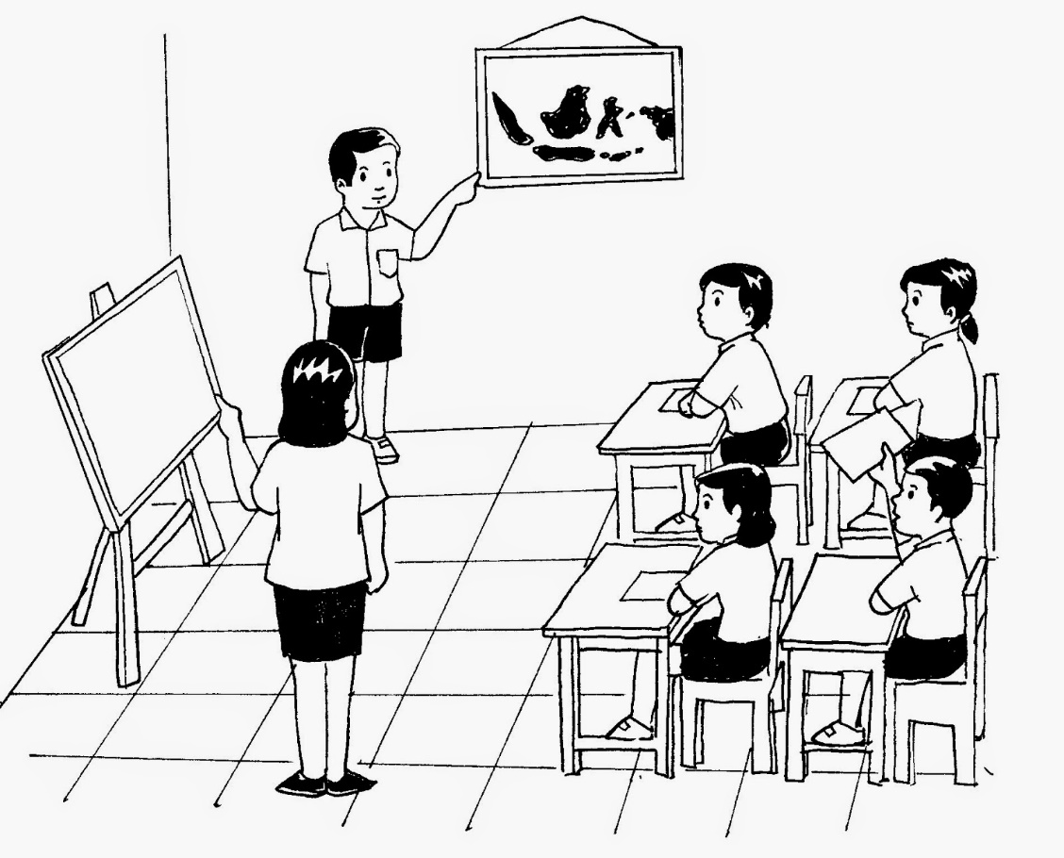
Pertanyaan Reflektif
Sebutkan kegiatan apa yang sudah anda lakukan saat menyelenggarakan proses KBM pada bagian awal KBM; kegiatan inti KBM; kegiatan akhir KBM?

Slide 9
Pendalaman Materi
Silakan membaca kembali buku Kajian dan Pedoman PPK halaman 7-10 yang membahas tentang sikap yang dapat dikembangkan melalui 5 nilai karakter utama

Slide 10
Integrasi dalam Pengajaran
Silakan membuat dua contoh cara mengintegrasikan PPK nasionalisme, integritas, mandiri, gotong royong, religius pada bagian awal KBM; kegiatan inti KBM; kegiatan akhir KBM

Slide 11
Membuat Poster
3 pasangan digabungkan dan melakukan diskusi untuk menuliskan pada poster yang disediakan contoh integrasi PPK pada awal proses KBM; kegiatan inti KBM; kegiatan akhir KBM.

Slide 12
Gallery Walk
(Berkeliling seperti masuk museum)
Saling berbagi satu dengan yang lain

Slide 13
Integrasi PPK dalam Mata Pelajaran
Peserta dibagi dalam kelompok mata pelajaran
Masing-masing kelompok dibekali dengan KI dan KD untuk mata pelajaran yang dibahas
Peserta membaca Buku Kajian dan Pedoman pada halaman 7-10 mengenai rincian masing-masing dari 5 karakter inti
Dalam kelompok masing-masing peserta merancang minimal satu aktivitas berdasarkan KD yang dipilih. Peserta memilih metode yang akan dipilihnya.
Peserta membuat rencana untuk melakukan peer teaching dengan menerapkan pola pengelolaan kelas yang terintegrasi dengan PPK

Slide 14
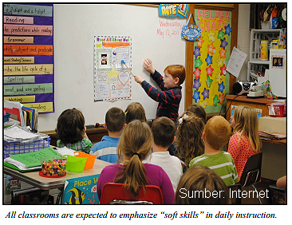
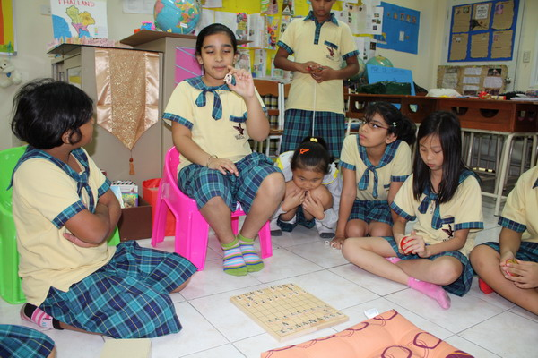
Kegiatan
Peer Teaching

Slide 15
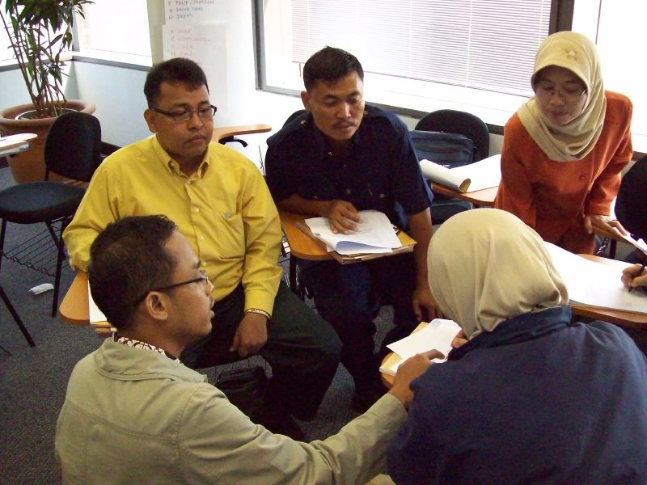
Diskusi
Peserta melakukan diskusi setelah
peer teaching
Sumber: kangmartho.wordpress.com

Slide 16
Refleksi
Dari sesi ini saya:
memahami bahwa PPK...
menyadari bahwa dalam mengelola kelas pada proses KBM guru perlu …
menyadari bahwa ternyata mengembangkan karakter itu ...
dapat mengintegrasikan PPK ketika …
akan melakukan perubahan dalam mengelola kelas dalam rangka mengembangkan karakter. Tiga (3) hal yang utama yang akan saya lakukan setelah ini adalah…

Slide 17
--- akhir modul ---
KEMENTERIAN PENDIDIKAN DAN KEBUDAYAAN REPUBLIK INDONESIA

